Slide 1
Le programme
Interreg Grande Région
2021-2027
Journée d’information sur les programmes Interreg – SynHera
Intervenante : Stéphanie DUPUIS
Directrice de l’Equipe Technique Wallonne Interreg Grande Région

Slide 2
Qu'est-ce qu'Interreg Grande Région ?
C’est un programme de coopération transfrontalière
Cofinancé par l’Union européenne, à travers le Fonds européen de développement régional (FEDER)
Qui vise à :
atténuer l’effet frontière entre les 4 pays de la Grande Région
améliorer la qualité de vie des habitants
soutenir le développement économique, social et environnemental de la Grande Région
renforcer la qualité de sa gouvernance administrative et politique
renforcer les liens et approfondir la confiance entre les habitants
2021-2027
Près de
182 M€
de fonds FEDER

Slide 3
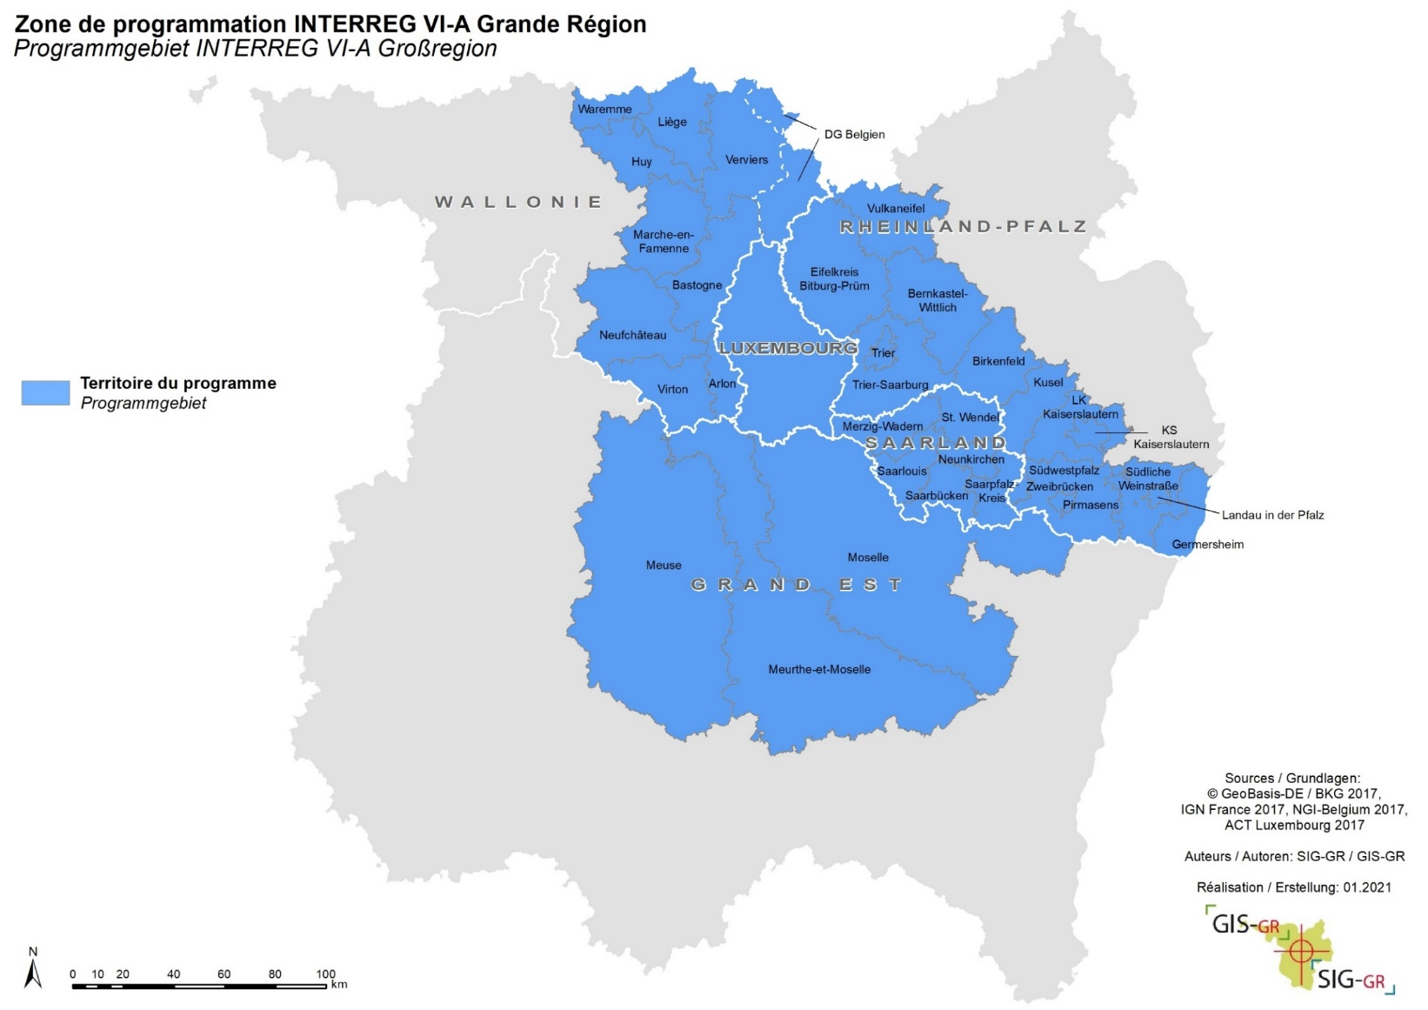
La zone de coopération 2021-2027
Le Luxembourg
La Province de Luxembourg, la Province de Liège et la Communauté germanophone de Belgique
Le Land de Sarre et une grande partie du territoire du Land de Rhénanie-Palatinat
Les Départements de Moselle, de la Meurthe-et-Moselle et de la Meuse

Slide 4
Priorités thématiques
Une Grande Région plus verte | Une Grande Région plus sociale | Une Grande Région plus proche des citoyens | Une meilleure gouvernance de la coopération
Adaptation au changement climatique Economie circulaire Protection de la nature et de la biodiversité | Marché du travail Education et formation Santé Culture et tourisme | Développement intégré dans les zones rurales → Zones fonctionnelles | Coopération juridique et administrative Petits projets Meilleure gouvernance
51 M € 60% | 51 M € 60% | 47,6 M € 60% | 20,4 M € 57% & 90%

Slide 5
Objectifs transversaux
Des objectifs transversaux complètent les quatre priorités
Le programme traitera également de thèmes transversaux tels que la mobilité, l'innovation, la numérisation et le soutien aux petites et moyennes entreprises (PME).
Notes:
DE
Je nach seiner thematischen Ausrichtung, kann ein Projekt in verschiedenen Achsen bearbeitet werden. So lassen sich Arbeitsmarktintegration sowie berufliche Aus- und Weiterbildung sowohl in Ziel 2 (eine sozialere Großregion) als auch in Ziel 4 (eine bessere Governance der grenzüberschreitenden Zusammenarbeit in der Großregion) bearbeiten.
Das Programm wird auch Querschnittsthemen wie Mobilität, Innovation, Digitalisierung und Unterstützung für kleinere und mittlere Unternehmen (KMU) in Angriff nehmen.
DE :
Wie auch die anderen EU-Politiken steht auch die Europäische Territoriale Zusammenarbeit im Zeichen des „European Green Deal“ von 2020.
Ziel, die Europäische Union bis 2050 „klimaneutral“ zu machen und weltweit Vorreiter in der Kreislaufwirtschaft zu werden.
Die Interreg Programme tragen zu einem grüneren, stärker digital ausgerichteten und krisenfesteren Europa bei.
Neben dem „Green Deal“ geben das EU-Aufbauprogramm „NextGenerationEU“ und die EU-Initiative „New European Bauhaus“ den strategischen Rahmen vor:
NextGenerationEU soll eine Wirtschaft hervorbringen, welche „die Emissionen senkt, die Wettbewerbsfähigkeit steigert, die Energiearmut verringert, lohnende Arbeitsplätze schafft und die Lebensqualität verbessert“
„New European Bauhaus“ soll diesem „Systemwandel“ eine eigene Ästhetik verleihen, indem es Stil und Nachhaltigkeit miteinander in Einklang bringt.
FR
Comme les autres politiques de l'UE, la coopération territoriale européenne est placée sous le signe du European Green Deal de 2020.
Objectif: l'Union européenne doit devenir « climatiquement neutre » et pionnière mondiale en matière d'économie circulaire d'ici 2050.
Les programmes Interreg contribuent à l'objectif global d’une Europe plus verte, plus axée sur le numérique et plus résistante aux crises.
Outre le Green Deal, le programme de relance de l'UE NextGenerationEU et l'initiative de l'UE New European Bauhaus servent de cadre stratégique:
NextGenerationEU doit donner naissance à une économie qui « réduit les émissions, augmente la compétitivité, réduit la pauvreté énergétique, crée des emplois gratifiants et améliore la qualité de vie »
Le New European Bauhaus est censé conférer une propre esthétique à ce « changement de système », en conciliant style et durabilité.

Slide 6
Typologie de projets
Projets « classiques »
Deux partenaires d’au moins 2 pays participant au programme
Candidature bilingue FR - DE
Le taux de cofinancement FEDER peut aller jusqu’à 60% du coût total du projet (57% pour la priorité 4)
Le taux de cofinancement pour les projets avec infrastructures est limité à 40% du coût total du projet
Durée maximum conseillée de 36 mois
Petits projets
Deux partenaires d’au moins 2 pays participant au programme
Candidature bilingue FR - DE
Projets qui font vivre un bassin de vie transfrontalier
Taux fixe de cofinancement de 90% du coût total du petit projet
Le taux maximal de cofinancement est fixé à 30 000 € de fonds FEDER par petit projet
Pour une durée maximum de 18 mois
Adapté aux « petites structures »
Simplification administrative (forfaits)

Slide 7
Quelles sont les structures éligibles ?
Projets « classiques »
Organismes éligibles : des organismes publics, privés ou associatifs disposant d’un statut juridique, p. e. des organismes publics, des collectivités, des établissements d’enseignement ou de recherche, des organismes à but non lucratif, des fondations, des entreprises,…
Un partenariat transfrontalier : Un projet Interreg se compose toujours d’un partenariat transfrontalier avec au moins deux partenaires provenant d’au moins deux Etats membres et dont le siège se situe dans la Grande Région. Les structures transfrontalières, comme les GECT (Groupement Européen de Coopération Territoriale), sont éligibles par défaut pour soumettre un projet.
Éligibilité géographique : Les résultats du projets doivent impacter le territoire de coopération du programme.
Notes:
Présentation Interreg 2021-2027_détail_v2.1

Slide 8
Processus de candidature en deux étapes*
*Petits projets = une seule étape de candidature !
Appel à projets
Etape 1 : fiche synthétique
Recevabilité
Réunion GO/NO GO
Etape 2 : Demande de concours
Recevabilité
Réunion préparatoire au Comité de Suivi
Approbation
Approbation sous réserves
Rejet
Comité de Suivi
Prochain appel à projets « classiques » : hiver 2023-2024
Prochain appel à petits projets : automne 2023

Slide 9
Les appels à projets
16/10/23 – 08/12/23
1er appel à petits projets
11/12/23 – 20/02/24
2ème appel à projets du Programme

Slide 10
La structure du programme
Le programme Interreg Grande Région est composé de plusieurs organes, assurant chacun une fonction précise.
Comité
de suivi
Begleit-ausschus
Autorités Partenaires
Programm-partner
Autorité
de gestion
Verwaltungs-behörde
Secrétariat conjoint
Gemeinsames
Sekretariat
Points de contact
Kontaktstellen
Notes:
Comité de suivi | Begleitausschuss
Vote les projets
Stimmt über die Projekte ab
Autorités Partenaires | Programmpartner
Définissent les objectifs
Analysent les demandes de concours
Legen die Ziele des Programms fest
Analysieren Anträge auf EFRE-Förderung
Autorité de gestion | Verwaltungsbehörde
Coordonne
Certifie les dépenses
Koordiniert
Bescheinigt die Ausgaben
Secrétariat conjoint | Gemeinsames Sekretariat
Instruit et suit les petits projets financièrement et administrativement
Prüft die Projekte
Gewährleistet eine administrative Begleitung der Projekte
Points de contact | Kontaktstellen
Conseillent et accompagnent lors du montage et de la réalisation du petit projet
Informieren, beraten und begleiten

Slide 11
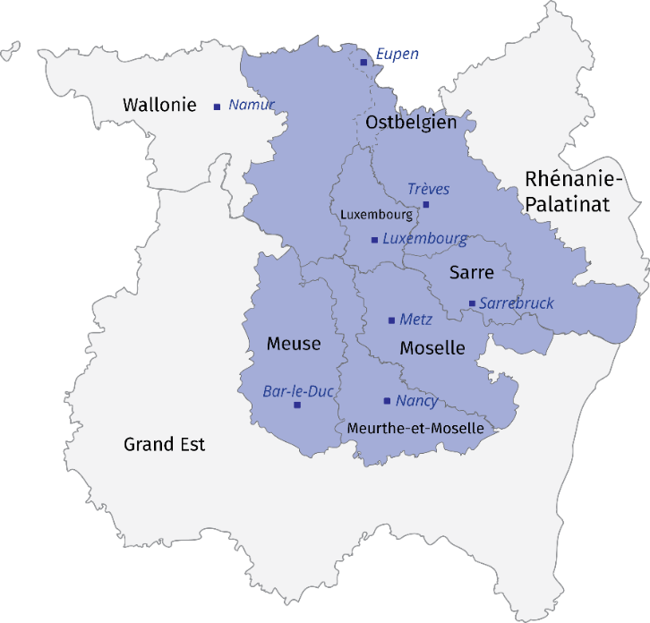
Points de contact
Belgique | Belgien
Stéphanie DUPUIS
Wallonie – Fédération Wallonie-Bruxelles
interreg.libramont@skynet.be +32 (0) 61 50 81 81
Michael Margraff
Ostbelgien
interreg.grossregion@dgov.be +32 (0) 87 789 970
Luxembourg | Luxemburg
Allemagne | Deutschland
Wolf VON LEIPZIG
Luxembourg | Luxemburg
CpInterreg.GR@mat.etat.lu +352 (0) 247 869 44
Désirée MOMBER
Sarre | Saarland
interreg@europa.saarland.de +49 (0) 681 501 1754
Dieter MÜLLER
Rhénanie-Palatinat | Rheinland-Pfalz
INTERREG-Kontaktstelle@add.rlp.de
+49 (0) 651 94 94 203
France | Frankreich
-- --
Région Grand Est
interreg-gr@grandest.fr +33 (0) 3 87 61 68 78
Inès BOUSSETTA
Meurthe-et-Moselle
europe@departement54.fr +33 (0) 3 83 94 59 43
Samuel TRINQUESSE
Meuse
europe@meuse.fr +33 (0) 3 29 45 78 64
Sophia BRONGNIART
Moselle
europe@moselle.fr
+ 33 (0) 3 87 37 57 29

Slide 12
Merci pour votre attention
@InterregGR
www.interreg-gr.eu

Slide 13
Intervenante
Stéphanie DUPUIS
Directrice - Equipe Technique Wallonne Interreg Grande Région
Grand’Rue, 1 à 6800 LIBRAMONT (Belgique)
Tél: +32(0) 61 50 81 81
E-mail: interreg.libramont@skynet.be
Facebook : Equipe technique wallonne Interreg Grande Région / Point de contact wallon
@InterregGR
www.interreg-gr.eu

